Slide 1
Matematika – OP_GD-I
Kvadratické rovnice
Piatý ročník osemročného štúdia

Slide 2
Obsah
Motivácia
Definícia
Graf (práca s literárnym textom)
Výklad - rozbor
Vzorová úloha
Interaktívna spätná väzba so zameraním na čitateľskú gramotnosť
Téma v praxi
odkazy

Slide 3
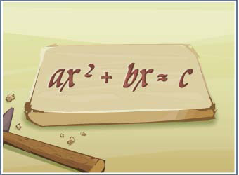
motivácia
Jednoduchá slovná úloha:
„Súčin dvoch za sebou bezprostredne nasledujúcich nepárnych prirodzených čísel sa rovná 399. Ktoré sú to čísla?“

Slide 4
Definícia
http://www.mfsoft.com/equationgrapher/

Slide 5
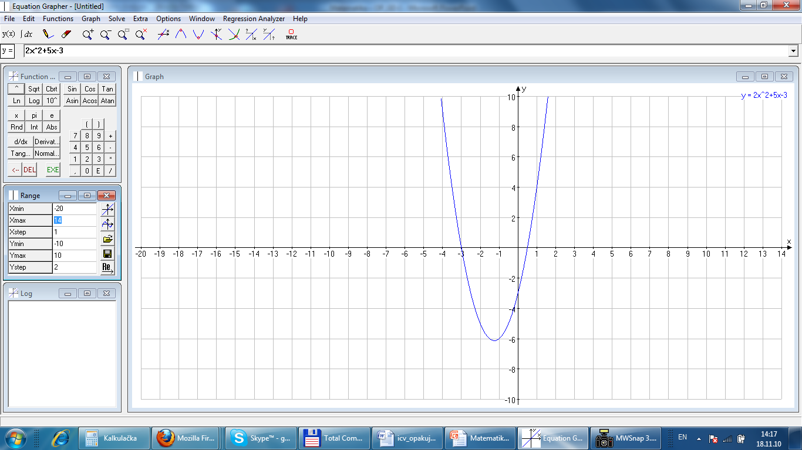

Slide 6
Ako určíme korene x₁, x₂?

Slide 7
Riešenie kvadratickej rovnice ax² + bx + c = 0 - či daná rovnica má alebo nemá riešenie, resp. aké sú hodnoty koreňov danej kvadratickej rovnice rozhoduje výraz
D = b² - 4ac,
ktorý nazývame diskriminant.

Slide 8

Platí:
ak D > 0, tak daná kvadratická rovnica má 2 rôzne reálne korene

Slide 9
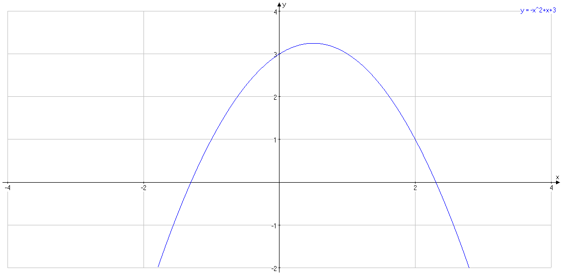
D>0

Slide 10
ak D = 0,
tak daná kvadratická rovnica má dva rovnaké reálne korene, čiže tzv. dvojnásobný reálny koreň

Slide 11
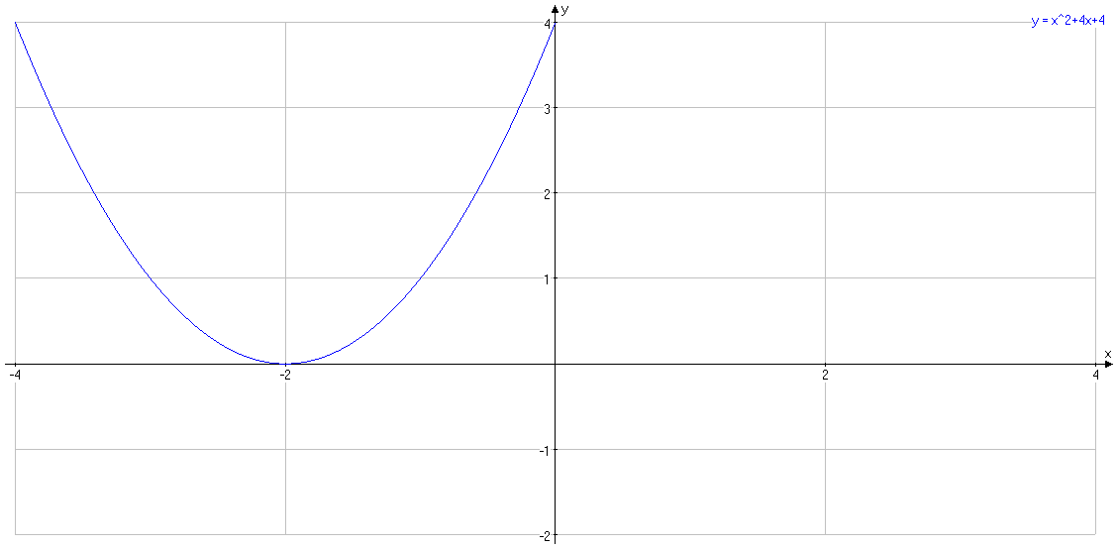
D=0

Slide 13
príklad
Riešte v množine R rovnicu: 5x² - 2x - 3 = 0.
Riešenie:
D = b² - 4ac = (-2)² - 4·5·(-3) = 4 + 60 = 64
D > 0 ⇒ daná rovnica má dva rôzne reálne korene, ktoré vypočítame.

Slide 14
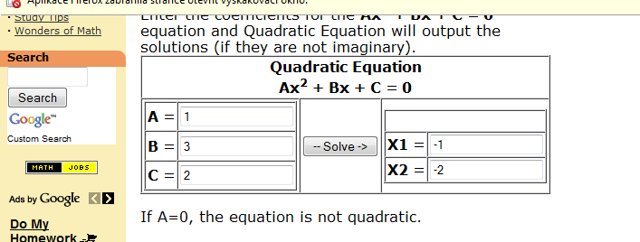
Online kalkulačka
http://www.math.com/students/calculators/source/quadratic.htm - online kalkulačka

Slide 15
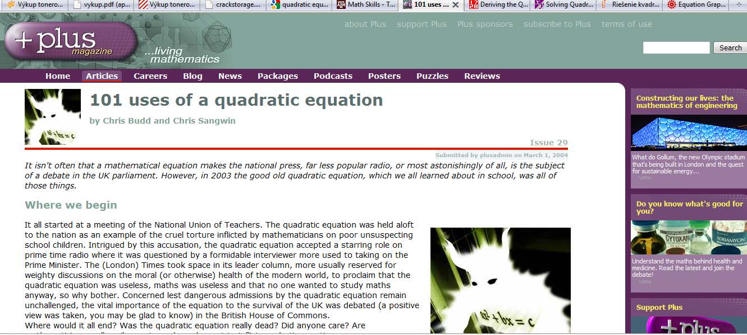
odkazy
http://plus.maths.org/issue29/features/quadratic/index-gifd.html

